Slide 1
Semesterarbeit:
Implementierung einer Anwendung für dreidimensionale Topologieoptimierung in Kratos Multiphysics
22. Februar 2021
Student: Philipp Hofer
Betreuer unibz: Dr.-Ing. Erich Wehrle
Veit Gufler, M.Sc.
Betreuer TUM Fabian Sturm, M.Sc.

Slide 2
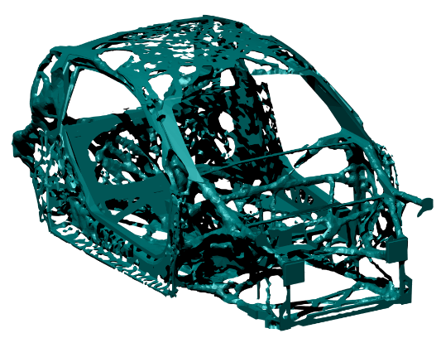
Motivation:
Erlernen von Programmieren sowohl in Python als auch C++
Wiederherstellung einer Topologieoptiemierungs-Anwendung in Kratos.
Einarbeiten, Kennenlernen und vor allem Verstehen der Topologieoptimierung und den Vorgängen hinter den Codes.
Basis für eine Masterarbeit legen.

Slide 3
Aktueller Stand:
Überarbeitung des existierenden Codes mit VisualStudioCode (VSC):
  Einbinden von Pybind.
  Verlinken mit Structural Mechanics.
  Überarbeiten des SIMP Elements entsprechend dem Stand von Structural Mechanics.
  Überarbeitung der Pythondateien entsprechend dem Stand von Structural Mechanics.
Kennenlernen GitHub und Lösen von Problemen durch das Schreiben von Issues.

Slide 4
Aktueller Stand:
TopologyOptimizationApplication kann nun kompiliert werden.
Python-Code zur Initialisierung und Durchführung einer Optimierung wurde überarbeitet und für Structural Mechanics angepasst.
Primäranalyse des Modells wird durchgeführt.
Sensitivitätsanalyse kann durchgeführt werden.
Zur Optimierung wird das OC verwendet (noch Stand des Lehrstuhles für Statik).

Slide 5
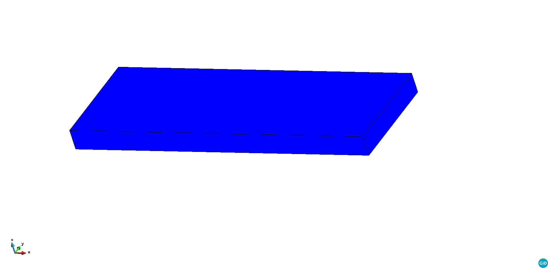
Aktueller Stand:
Derzeitiges Beispiel:
  Beispiel des existierenden Codes.
  8640 Elemente
  10950 Knoten

Slide 6
Aktueller Stand:
Derzeitige „Hauptprobleme“:
  Richtiges Ansprechen der Variablen in Python, um die Optimierung durchführen zu können.
  Einbinden einer weiteren Optimierungsmethode wie z.B. MMA.
  Bestimmung des Beispiels an dem der Code vorgeführt werden kann.

Slide 7
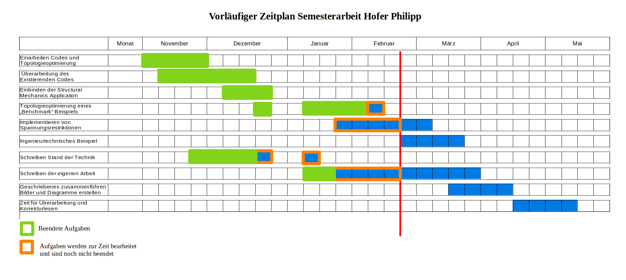

Slide 8

Ausblick:
Einbinden von Spannungsrestriktionen.
Gestaltung des Codes: Wie könnte die Erweiterung des Codes für nicht lineare Probleme aussehen?
Erstellen eines eigenen Einheitsbeispiels.
Erstellen des Ingenieursbeispiel.

Slide 9
Fragen?
Auf welchen Termin setzten wir unser nächstes Treffen an?

